Slide 1

Python Study
Environ. Analysts
<환경을 분석할 줄 아는 사람이 되자!>
2014890021 Theo Kim

Slide 2
Type2 머신 러닝
SVM(Support Vector Machine) 이론
SVM(Support Vector Machine) 실습

Slide 3
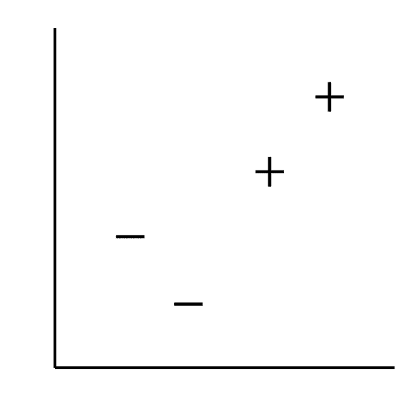
Type2 머신 러닝
<환경을 분석할 줄 아는 사람이 되자!>
SVM(Support Vector Machine)
"How do we divide the space with decision boundaries?"
1
2
3
어떤 식으로 (+)와 (-)를 나누어야 할까?
만약 ‘선’을 그어 그 사이를 나눈 다면 어떤 선이어야 할까?

Slide 4
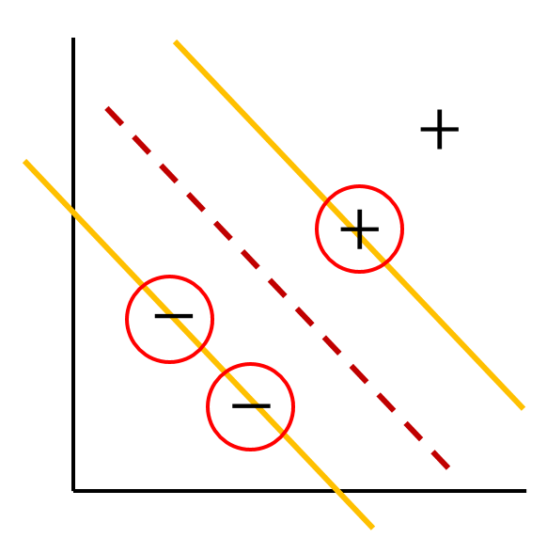
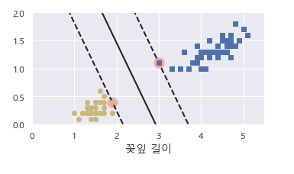
Type2 머신 러닝
<환경을 분석할 줄 아는 사람이 되자!>
SVM(Support Vector Machine)
서포트 벡터
(Support Vector)
Decision Boundary를 찾는데 도움을 주는 데이터
데이터의 경계면을 나누어 최상의 Decision Boundary를 찾는 것이다.

Slide 5
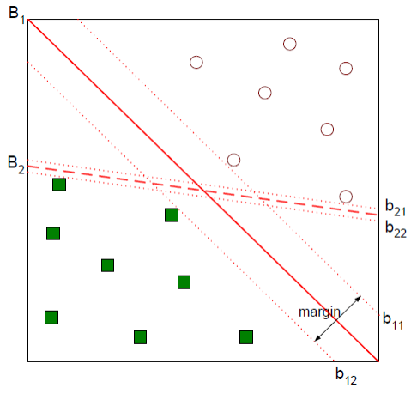
Type2 머신 러닝
<환경을 분석할 줄 아는 사람이 되자!>
SVM(Support Vector Machine)
최상의 Decision Boundary를 찾으려면 어떻게 해야하나?
SVM은 Margin을 최대화 하는 최적화된 Decision Boundary를 찾는 것이다.

Slide 6
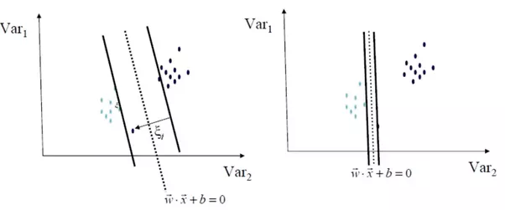
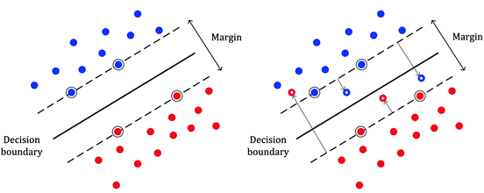
Type2 머신 러닝
<환경을 분석할 줄 아는 사람이 되자!>
SVM(Support Vector Machine)
융통성 있는 방법은 무엇?
어느 정도 여유를 가지게 해주어야 test를 했을 때 더 좋은 성능을 발휘 할 수 있다.
선호되어야 할 모델 학습 방향

Slide 7
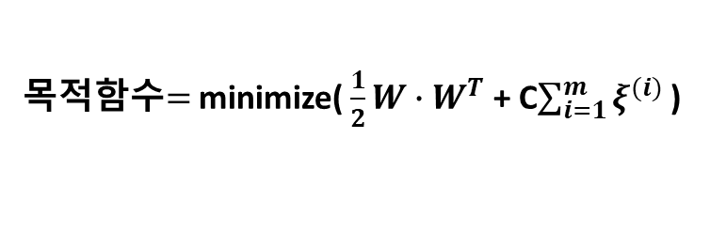

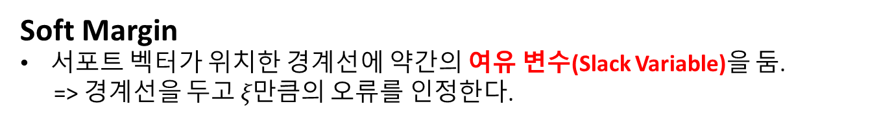
Type2 머신 러닝
<환경을 분석할 줄 아는 사람이 되자!>
SVM(Support Vector Machine)
Hard Margin
서포트 벡터의 최대 마진
목적함수$=$ minimize( $\frac{1}{2}W∙W^{T}$ )
단순히 서포트 벡터 사이의 거리를 최대로 하는 목적
거리
Soft Margin
서포트 벡터가 위치한 경계선에 약간의 여유 변수(Slack Variable)을 둠.
=> 경계선을 두고 $ξ만$큼의 오류를 인정한다.
목적함수$=$ minimize( $\frac{1}{2}W∙W^{T}$ + C$\sum_{i=1}^{m}{ξ^{(i)}}$ )
벡터 사이의 거리를 최대로 하면서 약간의 오류를 허용
오차허용
Notes:
C가 커지게 되면 오분류에 대한 벌칙을 강하게 주는 것이고 작아진다면, 벌칙을 약하게 주는 것이다.
감마(각각 샘플 데이터의 영향력)를 증가시키면 일반적으로 훈련 샘플의 영향력이 증가하고, 결정 경계가 더욱 부드러워지게 된다.

Slide 8
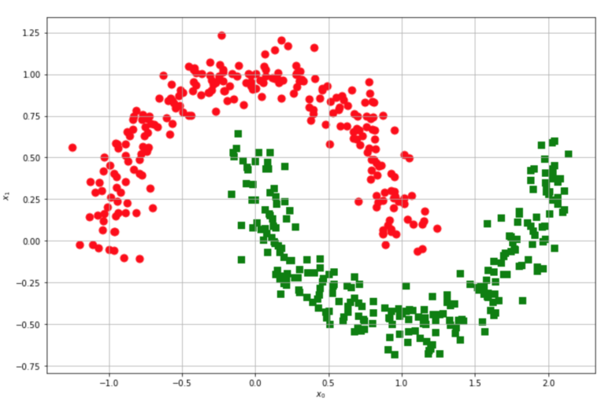
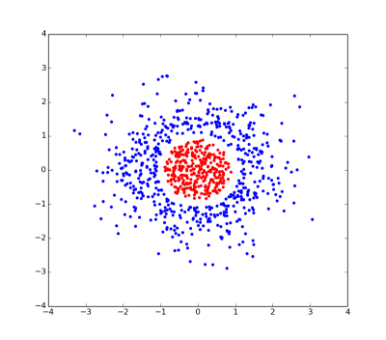
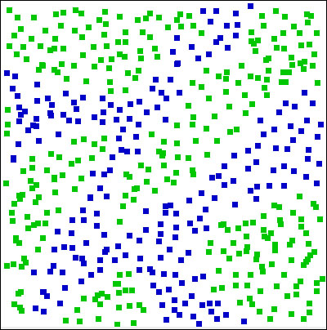
Type2 머신 러닝
<환경을 분석할 줄 아는 사람이 되자!>
SVM(Support Vector Machine)
선형적으로 분류 가능(Linearly separable).
선형적으로 분류 어려움(non - linearly separable)
복잡한 데이터 일수록 Linear한 선을 통해 구분해내는 것이 어렵다. 따라서 이런 데이터 형태를 가지는 것들을 잘 구분할 수 있는 방법에 대해 생각해 보아야 한다.

Slide 9
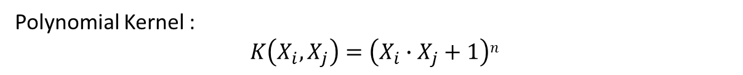
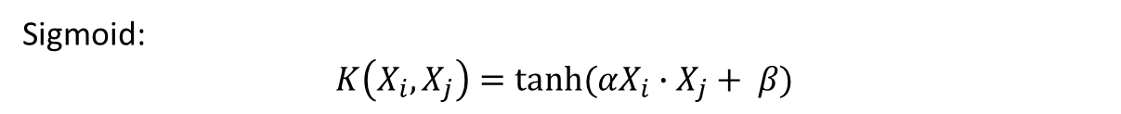
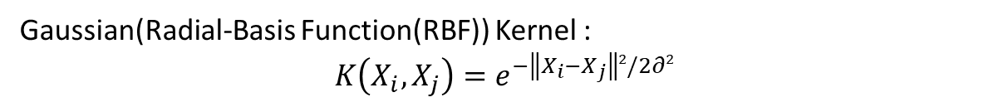
Type2 머신 러닝
<환경을 분석할 줄 아는 사람이 되자!>
SVM(Support Vector Machine)
선형적으로 분류 어려움(non - linearly separable)
저차원의 데이터를 고차원으로 보내줌. 저차원에서 해석하기 힘든 구조를 복잡성이 증가된 고차원에서 설명이 가능할 수도 있음.
=> 데이터 구조에 알맞은 변환함수(커널, Kernel)을 이용해야함
데이터의 형태에 따라 최적의 커널함수를 직접 학습&테스트하며 찾아야한다.
Polynomial Kernel :
$$K\left(X_{i}, X_{j}\right)=\left(X_{i}∙X_{j}+1\right)n$$
Sklearn을 통해 쉽게 할 수 있음!
Gaussian(Radial-Basis Function(RBF)) Kernel :
$$K\left(X_{i}, X_{j}\right)=e^{−\left\|X_{i}−X_{j}\right\|2/2∂2}$$
Sigmoid:
$$K\left(X_{i}, X_{j}\right)=tanh⁡(αX_{i}∙X_{j}+ β)$$

Slide 10
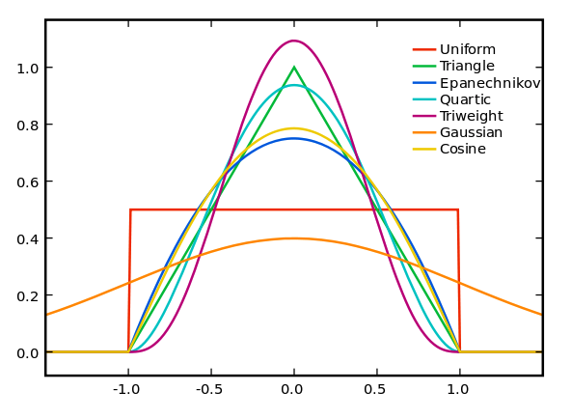
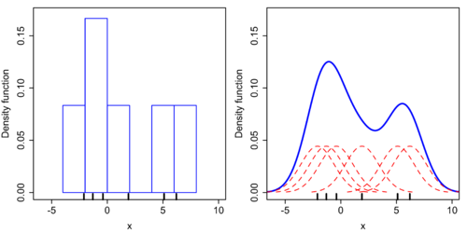
Type2 머신 러닝
<환경을 분석할 줄 아는 사람이 되자!>
SVM(Support Vector Machine)
커널(Kernel)을 만들어 나가는 것
= 우리는 데이터의 분포 상태를 정확히 알 순 없으므로
주어진 데이터의 분포를 잘 반영하는 새로운 분포를 추정해 나가는 것이다.
<여러가지 커널을 나타내주는 분포들>
<Gaussian 분포를 이용한 커널 밀도 추정>

Slide 11
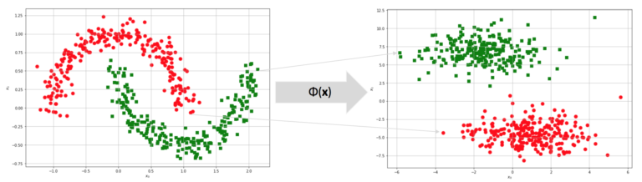
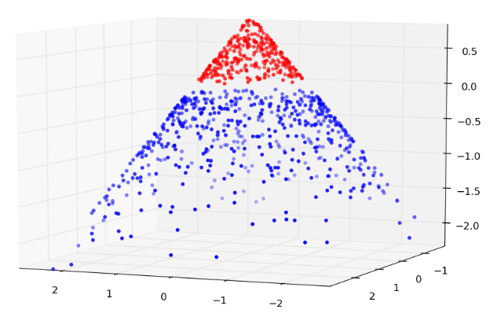

Type2 머신 러닝
<환경을 분석할 줄 아는 사람이 되자!>
SVM(Support Vector Machine)
이 함수를 찾는다.
Kernel 함수

Slide 12
Type2 머신 러닝
<환경을 분석할 줄 아는 사람이 되자!>
SVM(Support Vector Machine)
회귀 문제의 최적화를 한다는 것은 어떤 의미인가?
Test 데이터 에러의 합을 최소화 하는 것이다!
분류 문제의 최적화를 한다는 것은 어떤 의미인가?
Test 데이터의 분류를 잘 예측 하는 것이다!

Slide 13
Type2 머신 러닝
<환경을 분석할 줄 아는 사람이 되자!>
SVM(Support Vector Machine)
분류 문제 에서 최적화를 위한 성능 평가(Confusion Matrix)
Confusion Matrix |  | Predicted Class (예측값)
 |  | Positive(1) | Negative(0)
Actual Class (실제값) | Positive(1) | TP | FN
 | Negative(0) | FP | TN
Precision = TP/(TP + FP)
Accuracy = (TN + TP)/(TP + FN + FP + TN)
Recall(sensitivity) = TP/(TP + FN)
Specificity = TN/(FP + TN)
FP Rate = FP/(FP+TN)
F1 = 2*[Precision*Recall/(Precision + Recall)]
Kappa = Accuracy – P(e)/(1-P(e))
Y로 예측된 것 중 실제로도 Y인 비율
전체 예측에서 옳은 예측의 비율
실제로 Y인 것들 중 예측이 Y로 된 경우의 비율
실제로 N인 것들 중 예측이 N으로 된 경우의 비율
Y가 아닌데 Y로 예측된 비율(1-Specificity)

Slide 14
Type2 머신 러닝
<환경을 분석할 줄 아는 사람이 되자!>
SVM(Support Vector Machine)
Step 1. 필요한 모듈을 체크 한다. (Developing environment check)
싸이킷런 – 머신러닝을 위한 모듈
판다스(pandas) – 엑셀파일을 다루기 위한 모듈
넘파이(numpy) – 행렬을 다루기 위한 모듈
맷플랏립(matplotlib) – 그림을 그리기 위한 모듈
Step 2. 분석하고자하는 데이터를 준비한다. (Preparing Data For analysis)
Sklean에 있는 ‘iris’데이터를 사용한다.
from sklearn import datasets ## Scikitlearn 에 내장 되어 있는 데이터 셋을 이용함.
Iris = datasets.load_iris() ## 데이터를 불러오게됨

Slide 15
Type2 머신 러닝
<환경을 분석할 줄 아는 사람이 되자!>
SVM(Support Vector Machine)
Step 3. 전처리 Preprocessing
StandardScaler(X) : 평균이 0과 표준편차가 1이 되도록 변환(정규화)
RobustScaler(X): 중앙값(median)이 0, IQR(1Q, 3Q)이 1, -1이 되도록 변환.
MinMaxScaler(X) : 최대값이 1, 최소값이 0이 되도록 변환(민맥스정규화)
MaxAbsScaler(X): 0을 기준으로 절대값이 가장 큰 수가 1또는 -1이 되도록 변환
from sklearn.preprocessing import StandardScaler
sc = StandardScaler()
sc.fit(X)
X_std = sc.transform(X)
평균이 0 표준편차가 1인 표준정규화 방식을 사용

Slide 16
Type2 머신 러닝
<환경을 분석할 줄 아는 사람이 되자!>
SVM(Support Vector Machine)
Step 4. Training set과 Test set으로 데이터를 구분한다.
Training set : 데이터에 맞는 최적화된 함수를 찾기 위한 데이터셋
Test set : 최적화된 함수의 성능을 평가하기 위한 데이터셋
데이터의 비율은 8:2나 7:3으로 구성한다.
from sklear.model_selection import train_test_split
X_train, X_test, Y_train, Y_test = train_test_split(X_std, Y, test_size = 0.2,
random_state = 1, stratify = Y)
Train, Test에 Y값의 비율을 적절하게 맞추어줌 (매우 중요)
랜덤하게 섞어 주는 씨드 역할

Slide 17









Type2 머신 러닝
<환경을 분석할 줄 아는 사람이 되자!>
SVM(Support Vector Machine)
Step 5. 훈련을 위한 최적화 알고리즘을 선택한다.
선형분류기(Linear SVM)
다항분류기(Polynomial SVM)
가우시안분류기(Gaussian SVM)
시그모이드분류기(Sigmoid SVM)
변환가능한 파라미터
$$K\left(X_{i}, X_{j}\right)=\left(X_{i}T∙X_{j}\right)$$
$$C$$
$$K\left(X_{i}, X_{j}\right)=\left(γ\left(X_{i}T∙X_{j}\right)+θ\right)d$$
$$γ, θ,d, C$$
$$K\left(X_{i}, X_{j}\right)=\left(exp⁡(−γ\left\|X_{i}−X_{j}\right\|2)\right)$$
$$γ, C$$
$K\left(X_{i}, X_{j}\right)=\tanh\left(γ{(X}_{i}T∙X_{j}\right)+$ $θ$)
$$γ,θ, C$$

Slide 18
Type2 머신 러닝
<환경을 분석할 줄 아는 사람이 되자!>
SVM(Support Vector Machine)
선형분류기(Linear SVM)
svm_linear = SVC(kernel = 'linear', C =1, random_state = 1, tol = 1e-4, verbose = True)
다항분류기(Polynomial SVM)
polysvm = SVC(kernel="poly",C = 1, degree=2, gamma=1, coef0=0)
가우시안분류기(Gaussian SVM)
rbfsvm = SVC(kernel="rbf",C = 1.0, gamma = 10)
시그모이드분류기(Sigmoid SVM)
sigmoidsvm = SVC(kernel="sigmoid", C = 1.0, gamma = 10, coef0 = 2)

Slide 19
Type2 머신 러닝
<환경을 분석할 줄 아는 사람이 되자!>
SVM(Support Vector Machine)
Step 6. 성능평가
X_test를 통해 SVM으로 Y_score을 도출
2. Y_score과 Y_test를 비교
성능평가 도구
Confusion Matrix
from sklearn.metrics import confusion_matrix
Accuracy
from sklearn.metrics import accuracy_score
Classification Report
from sklearn.metrics import classification_report

Slide 20
Type2 머신 러닝
<환경을 분석할 줄 아는 사람이 되자!>
SVM(Support Vector Machine)
https://en.wikipedia.org/wiki/Kernel_(statistics)
https://en.wikipedia.org/wiki/Kernel_density_estimation

